Slide 1
Da Sustentabilidade das Cartotecas
Flash talk ( 7minutos/24 Slides)
Francisco Lage Calheiros
Professor Visitante da FCUP
Biblioteca francisco.calheiros@fc.up.pt

Slide 2
Resumo: Gosto de Cartas, Uso Cartas
As cartas e os mapas conservam informação sobre os territórios (terre-histoire), são por isso datados. São inúmeras as aplicações. A primeira aplicação é a estética: São objectos que também podem ser apreciados porque são belos.
Vamos usar o exemplo da água no Porto (ribeiras, chafarizes, poços, etc.) para ilustrar a necessidade de conservar as cartas históricas. E sobretudo a necessidade de as consultar quando das grandes obras de engenharia. Construíram-se muitas barragens no subsolo da cidade, e o “tampão criado pelo metro do Porto”, ficou muito caro [3]. Analisaremos com os mapas de projecto o cruzamento entre a Rua da Constituição (Este-Oeste) e o aqueduto subterrâneo entre o manancial de Paranhos e Carmo (Norte-Sul); ficam explicadas algumas das “surpresas” dos habitantes.
Não se pode gostar e proteger o que não se conhece. Assim propomos actividades de divulgação com cartas desde a simples identificação de sítios e estruturas (a minha casa, o caminho para a escola, etc.), a actividades com régua (e talvez compasso) até actividades completamente digitais.

Slide 3
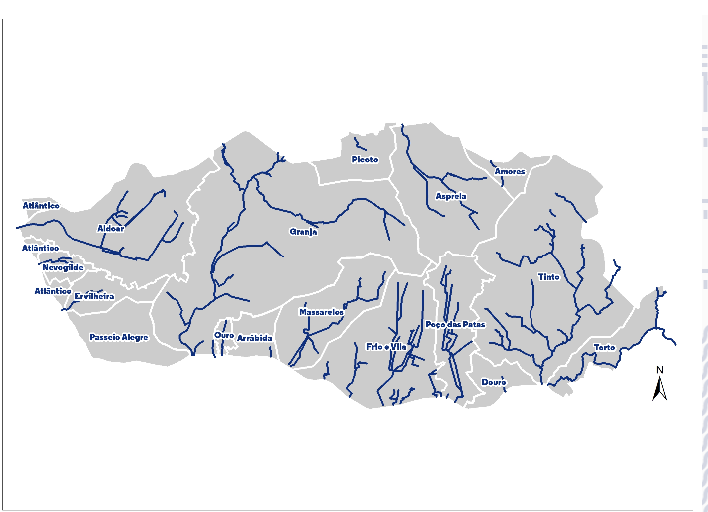
Ribeiras e Arcas d’Água
Fonte Águas do Porto (acrescentado)
As linhas brancas são as fronteiras entre bacias-pontos altos

Slide 4
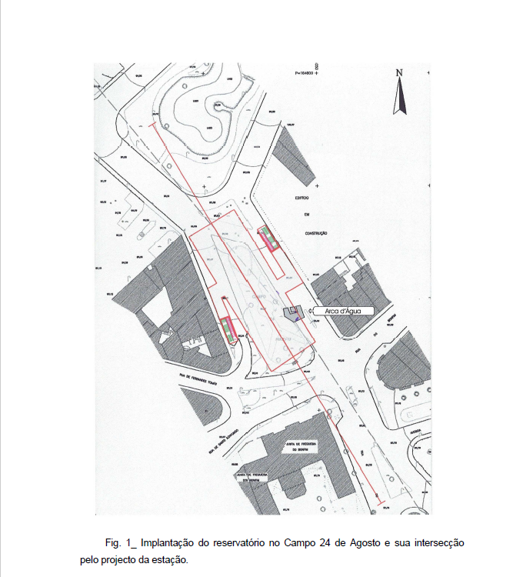
A Arca de Água do Campo 24 de Agosto
Pesquisa histórica por
Iva Teles Botelho
Preço directo da “correcção”:
10M€.
A consulta de um mapa…

Slide 5
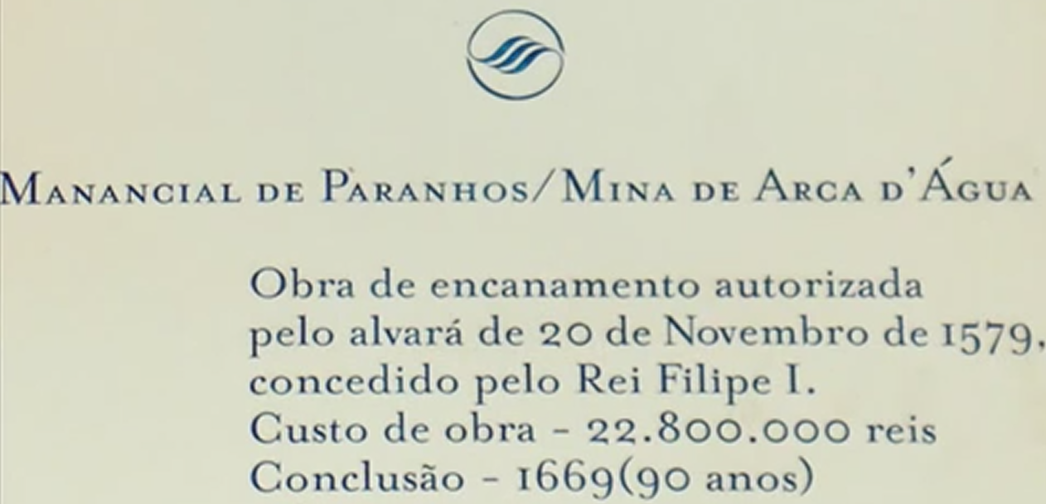
Filipe só Chegou em 1580!!

Slide 6
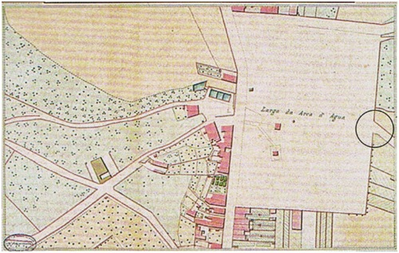

Slide 7
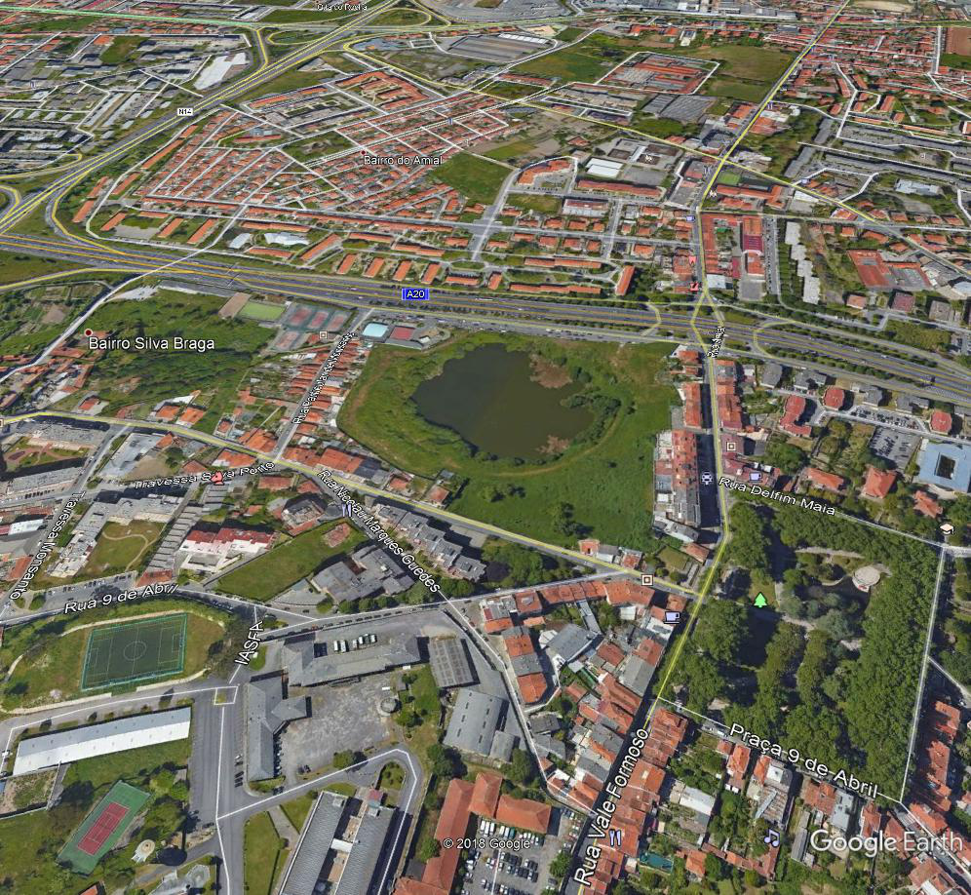

Slide 8
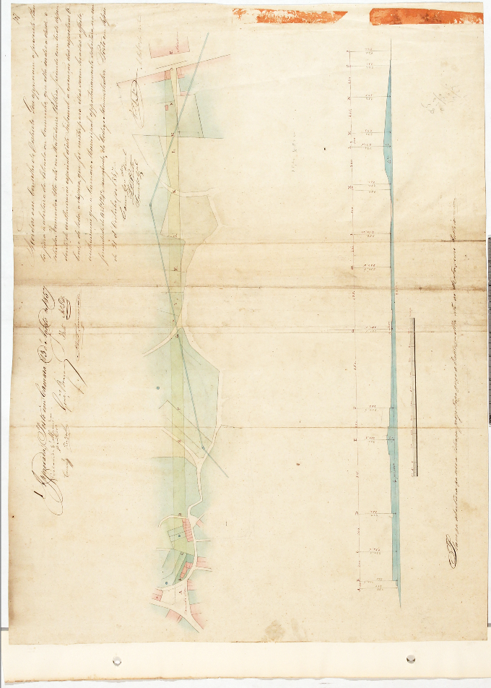
Teve em conta o Aqueduto
Plano de abertura da nova estrada projectada desde a Ramada Alta até ao Matadouro Público
Documento/Processo, 1857/08/13 – 1857/08/21

Slide 9
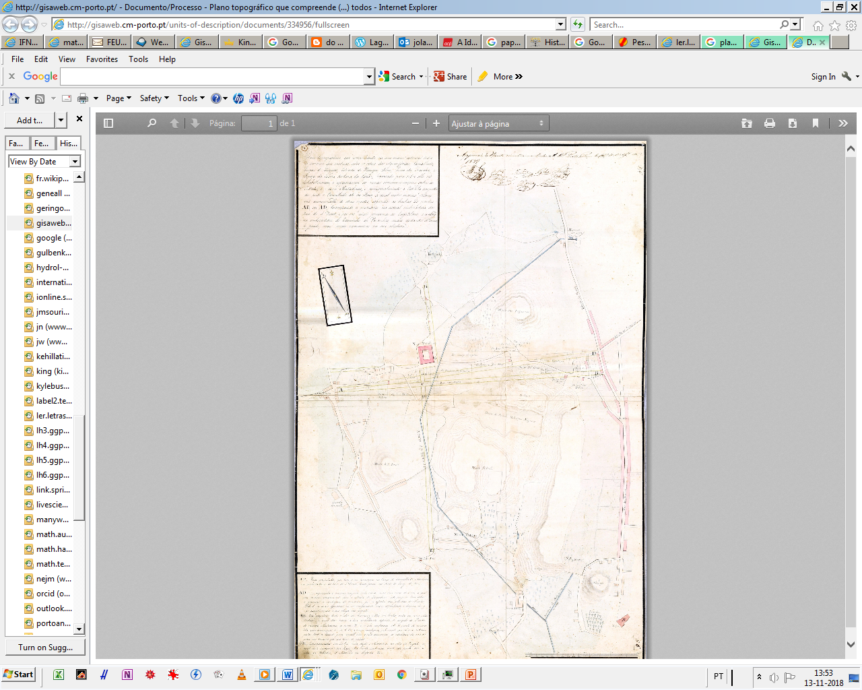
Plano topográfico que compreende (...) todos os terrenos que medeiam entre os sítios das àguas Férreas, Carvalhido,
Lugar do Regado, Estrada de Braga, Sério, Rua da Rainha e Igreja de Nossa Senhora da Lapa(...)
Documento/Processo, 1839/08/10 – 1839/08/10
Escala: ca. 1:2600

Slide 10
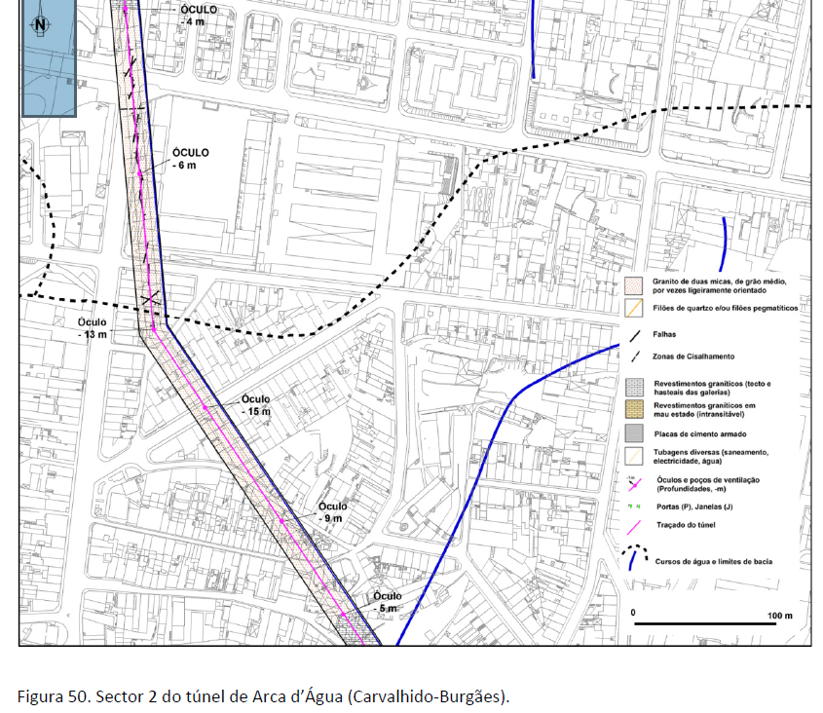
Cota Arca D’Água:
113 metros
Cota Burgães:
106 metros
Comprimento: 2Km
Declive: 7/2000=
=0,35%
(Roma 1%)

Slide 11
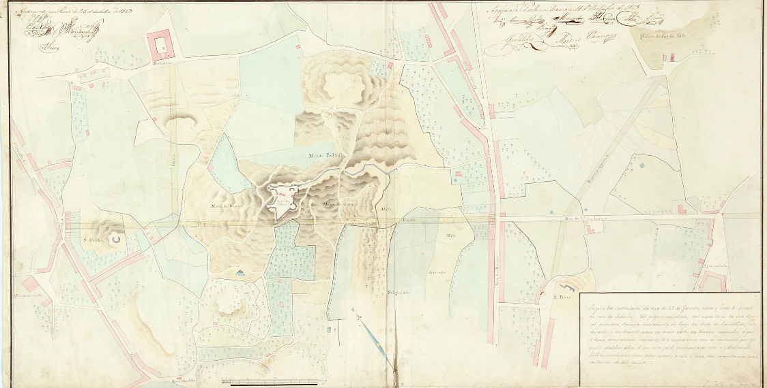
Projecto da continuação da Rua 27 de Janeiro(actual Rua da Constituição), para o lado do poente da Rua da Rainha Documento/Processo, 1843/10/11 – 1843/10/11

Slide 12
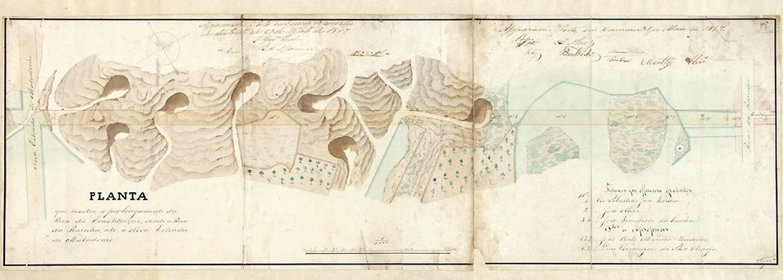
Planta que mostra o prolongamento da Rua da Constituição, desde a Rua da Rainha, até à nova Estrada do Matadouro […]
Documento/Processo, 1867/05/31 – 1867/08/29

Slide 13
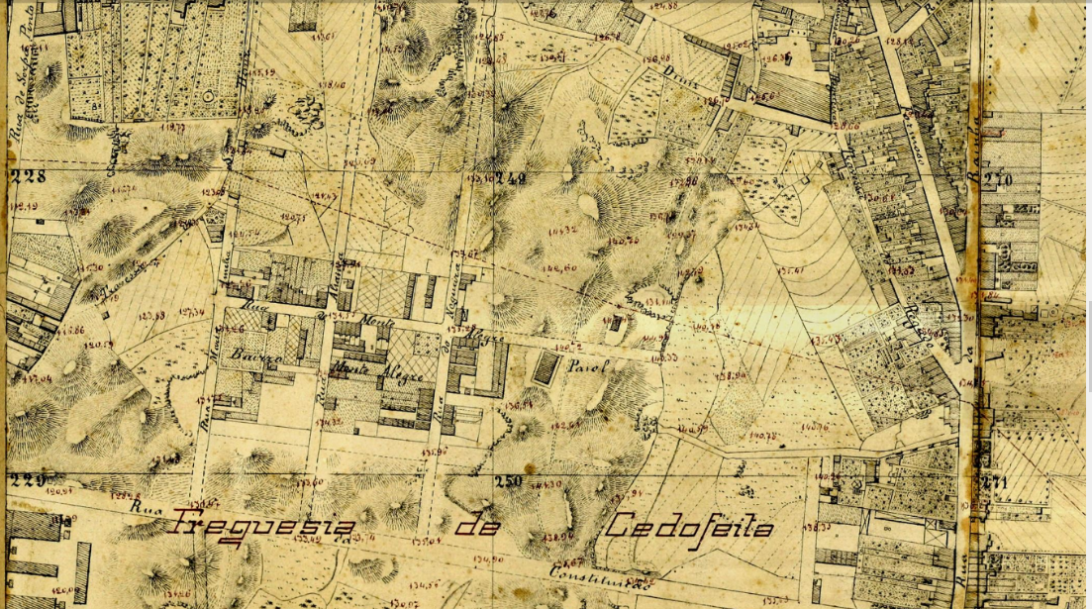

Slide 14
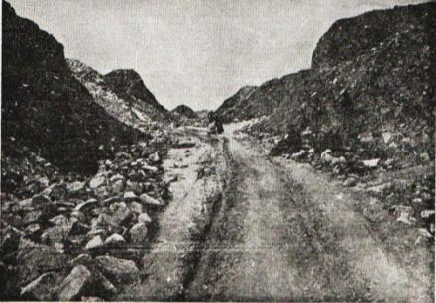
“…e choviam pedras”

Slide 15
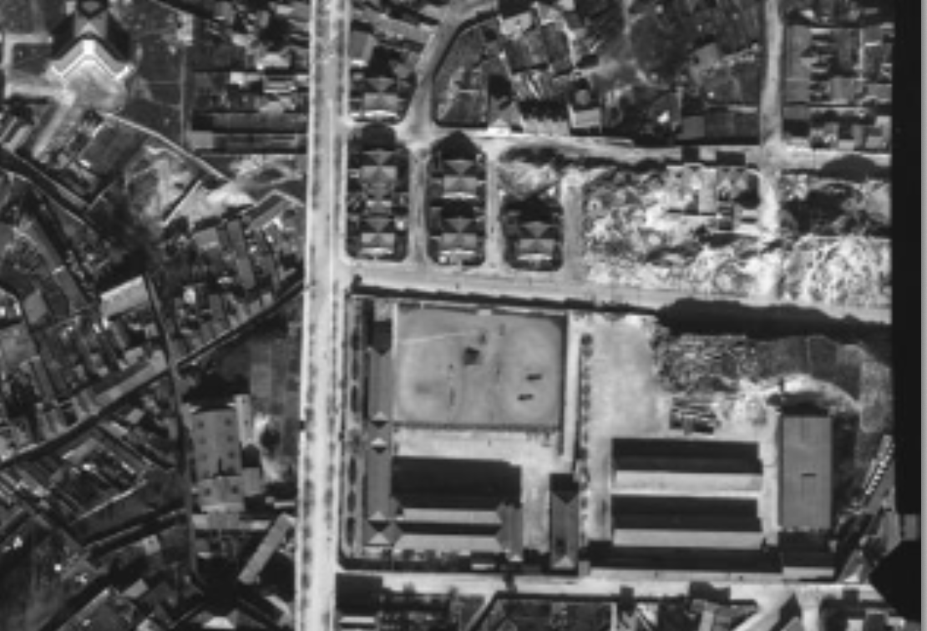

Slide 16
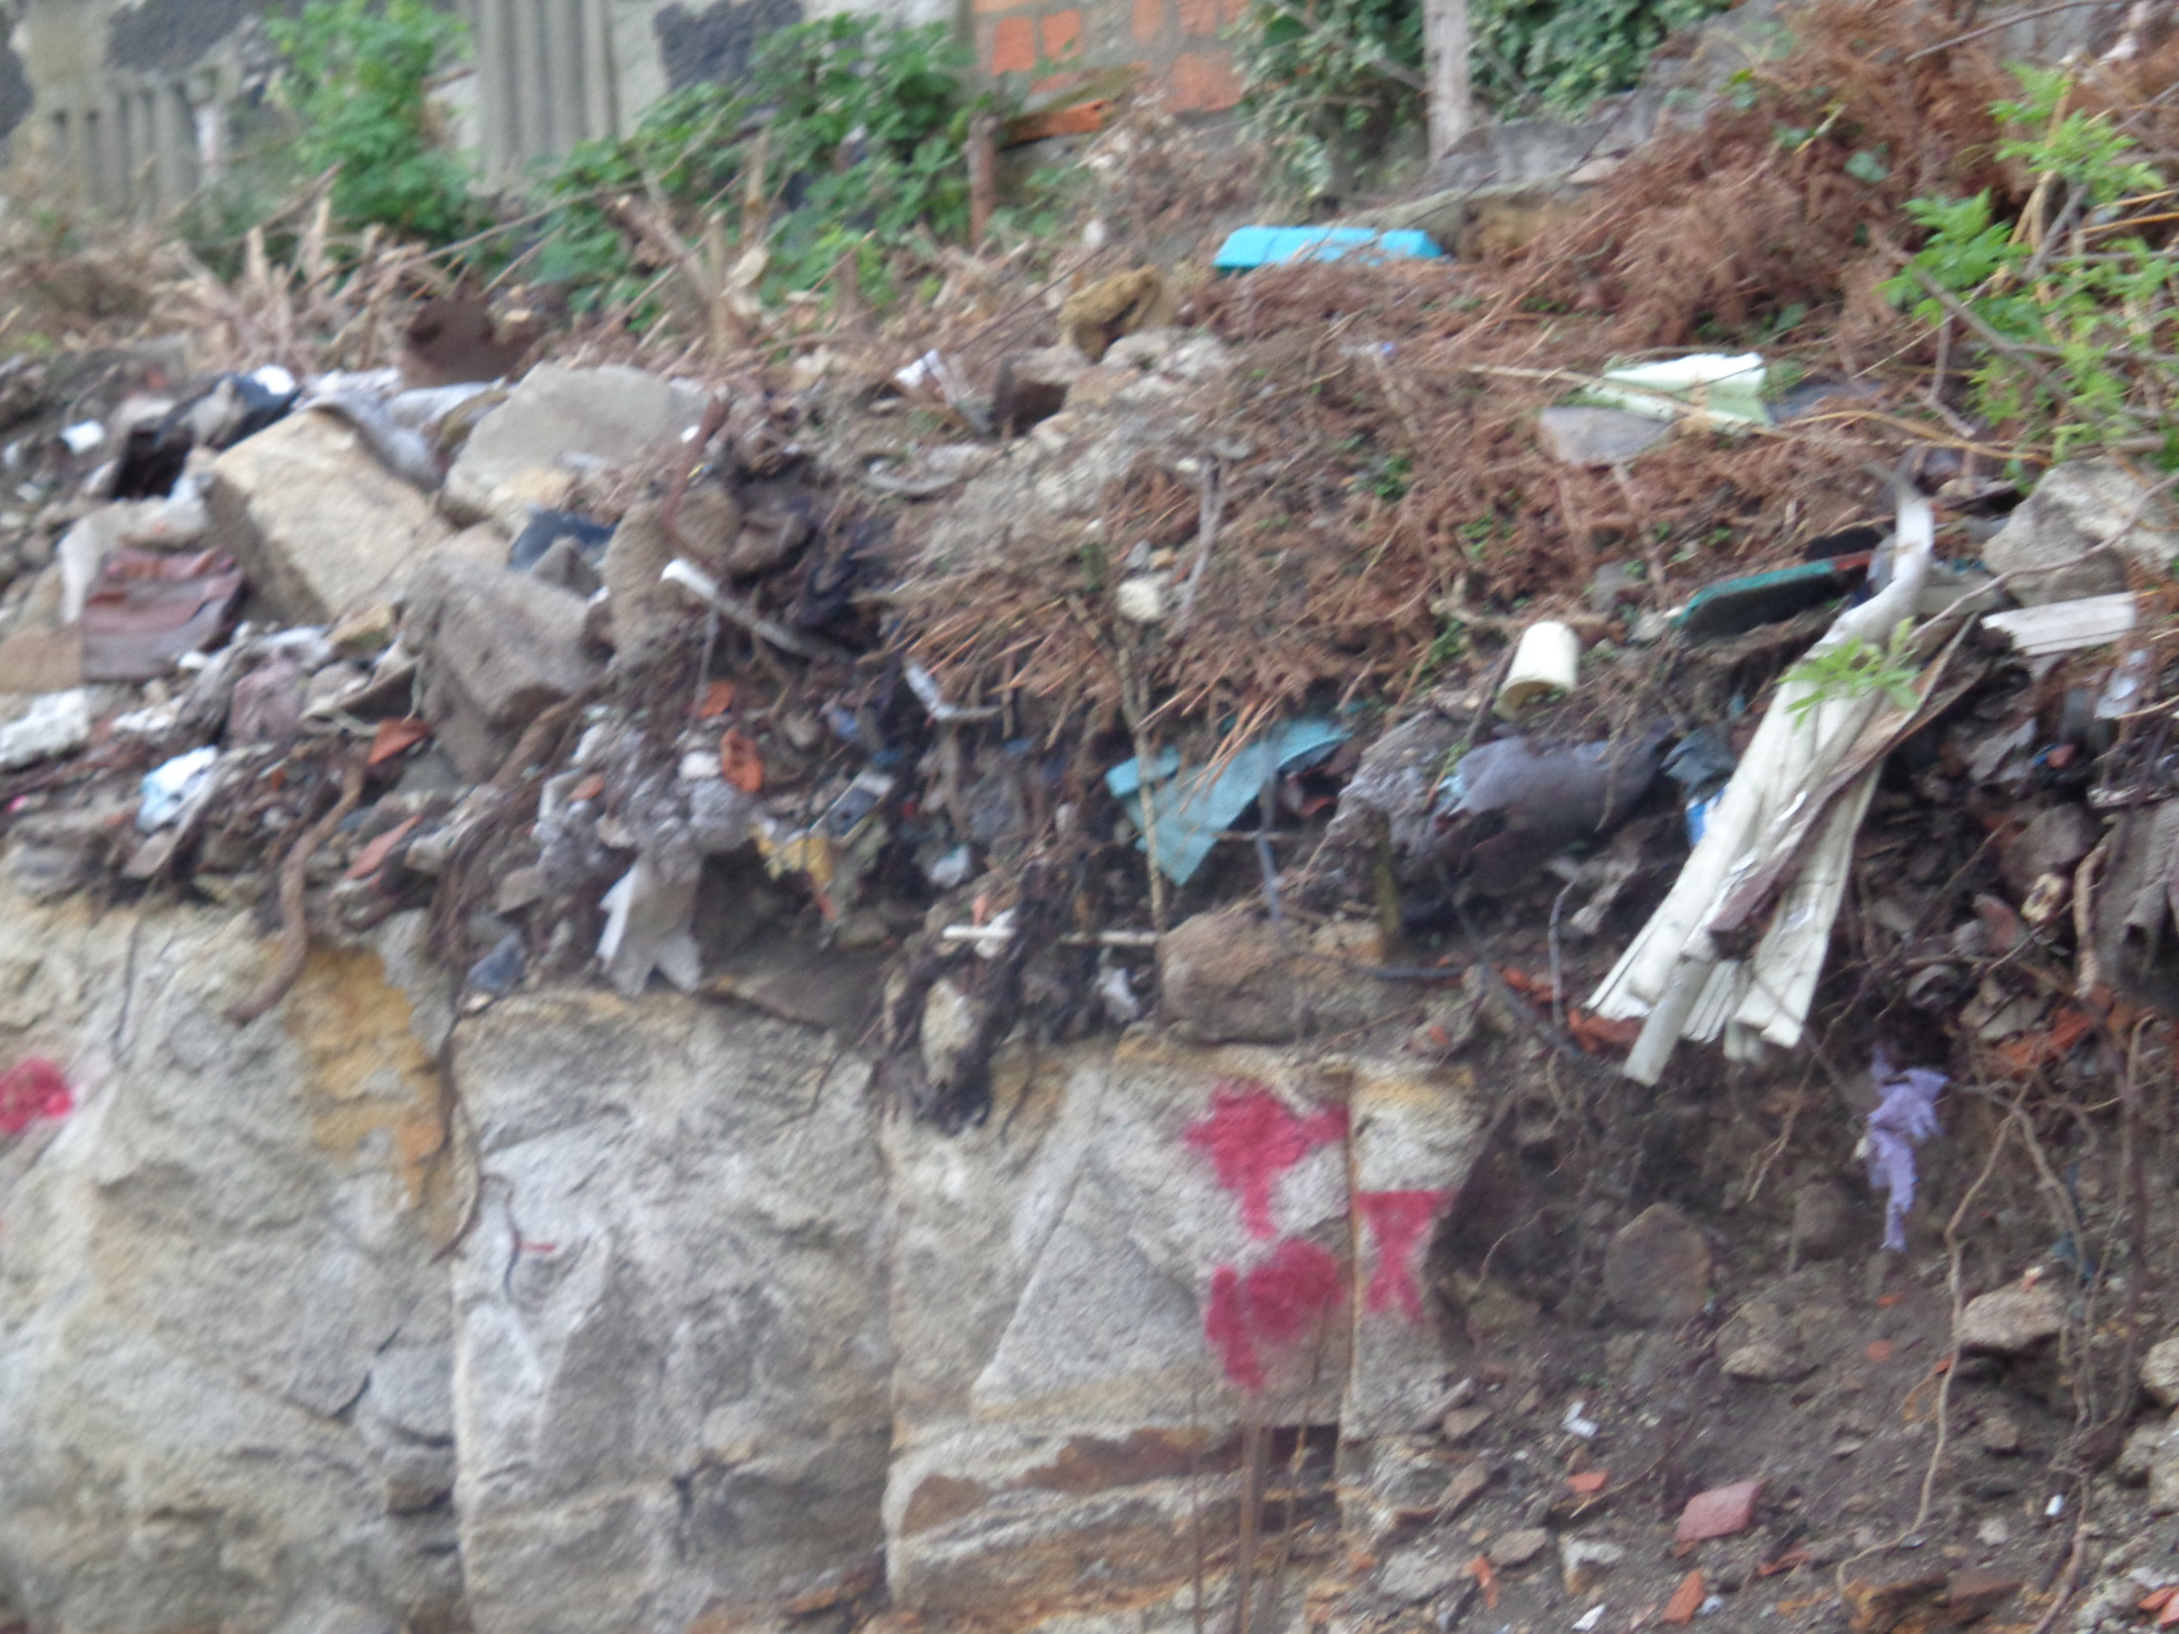

Slide 17
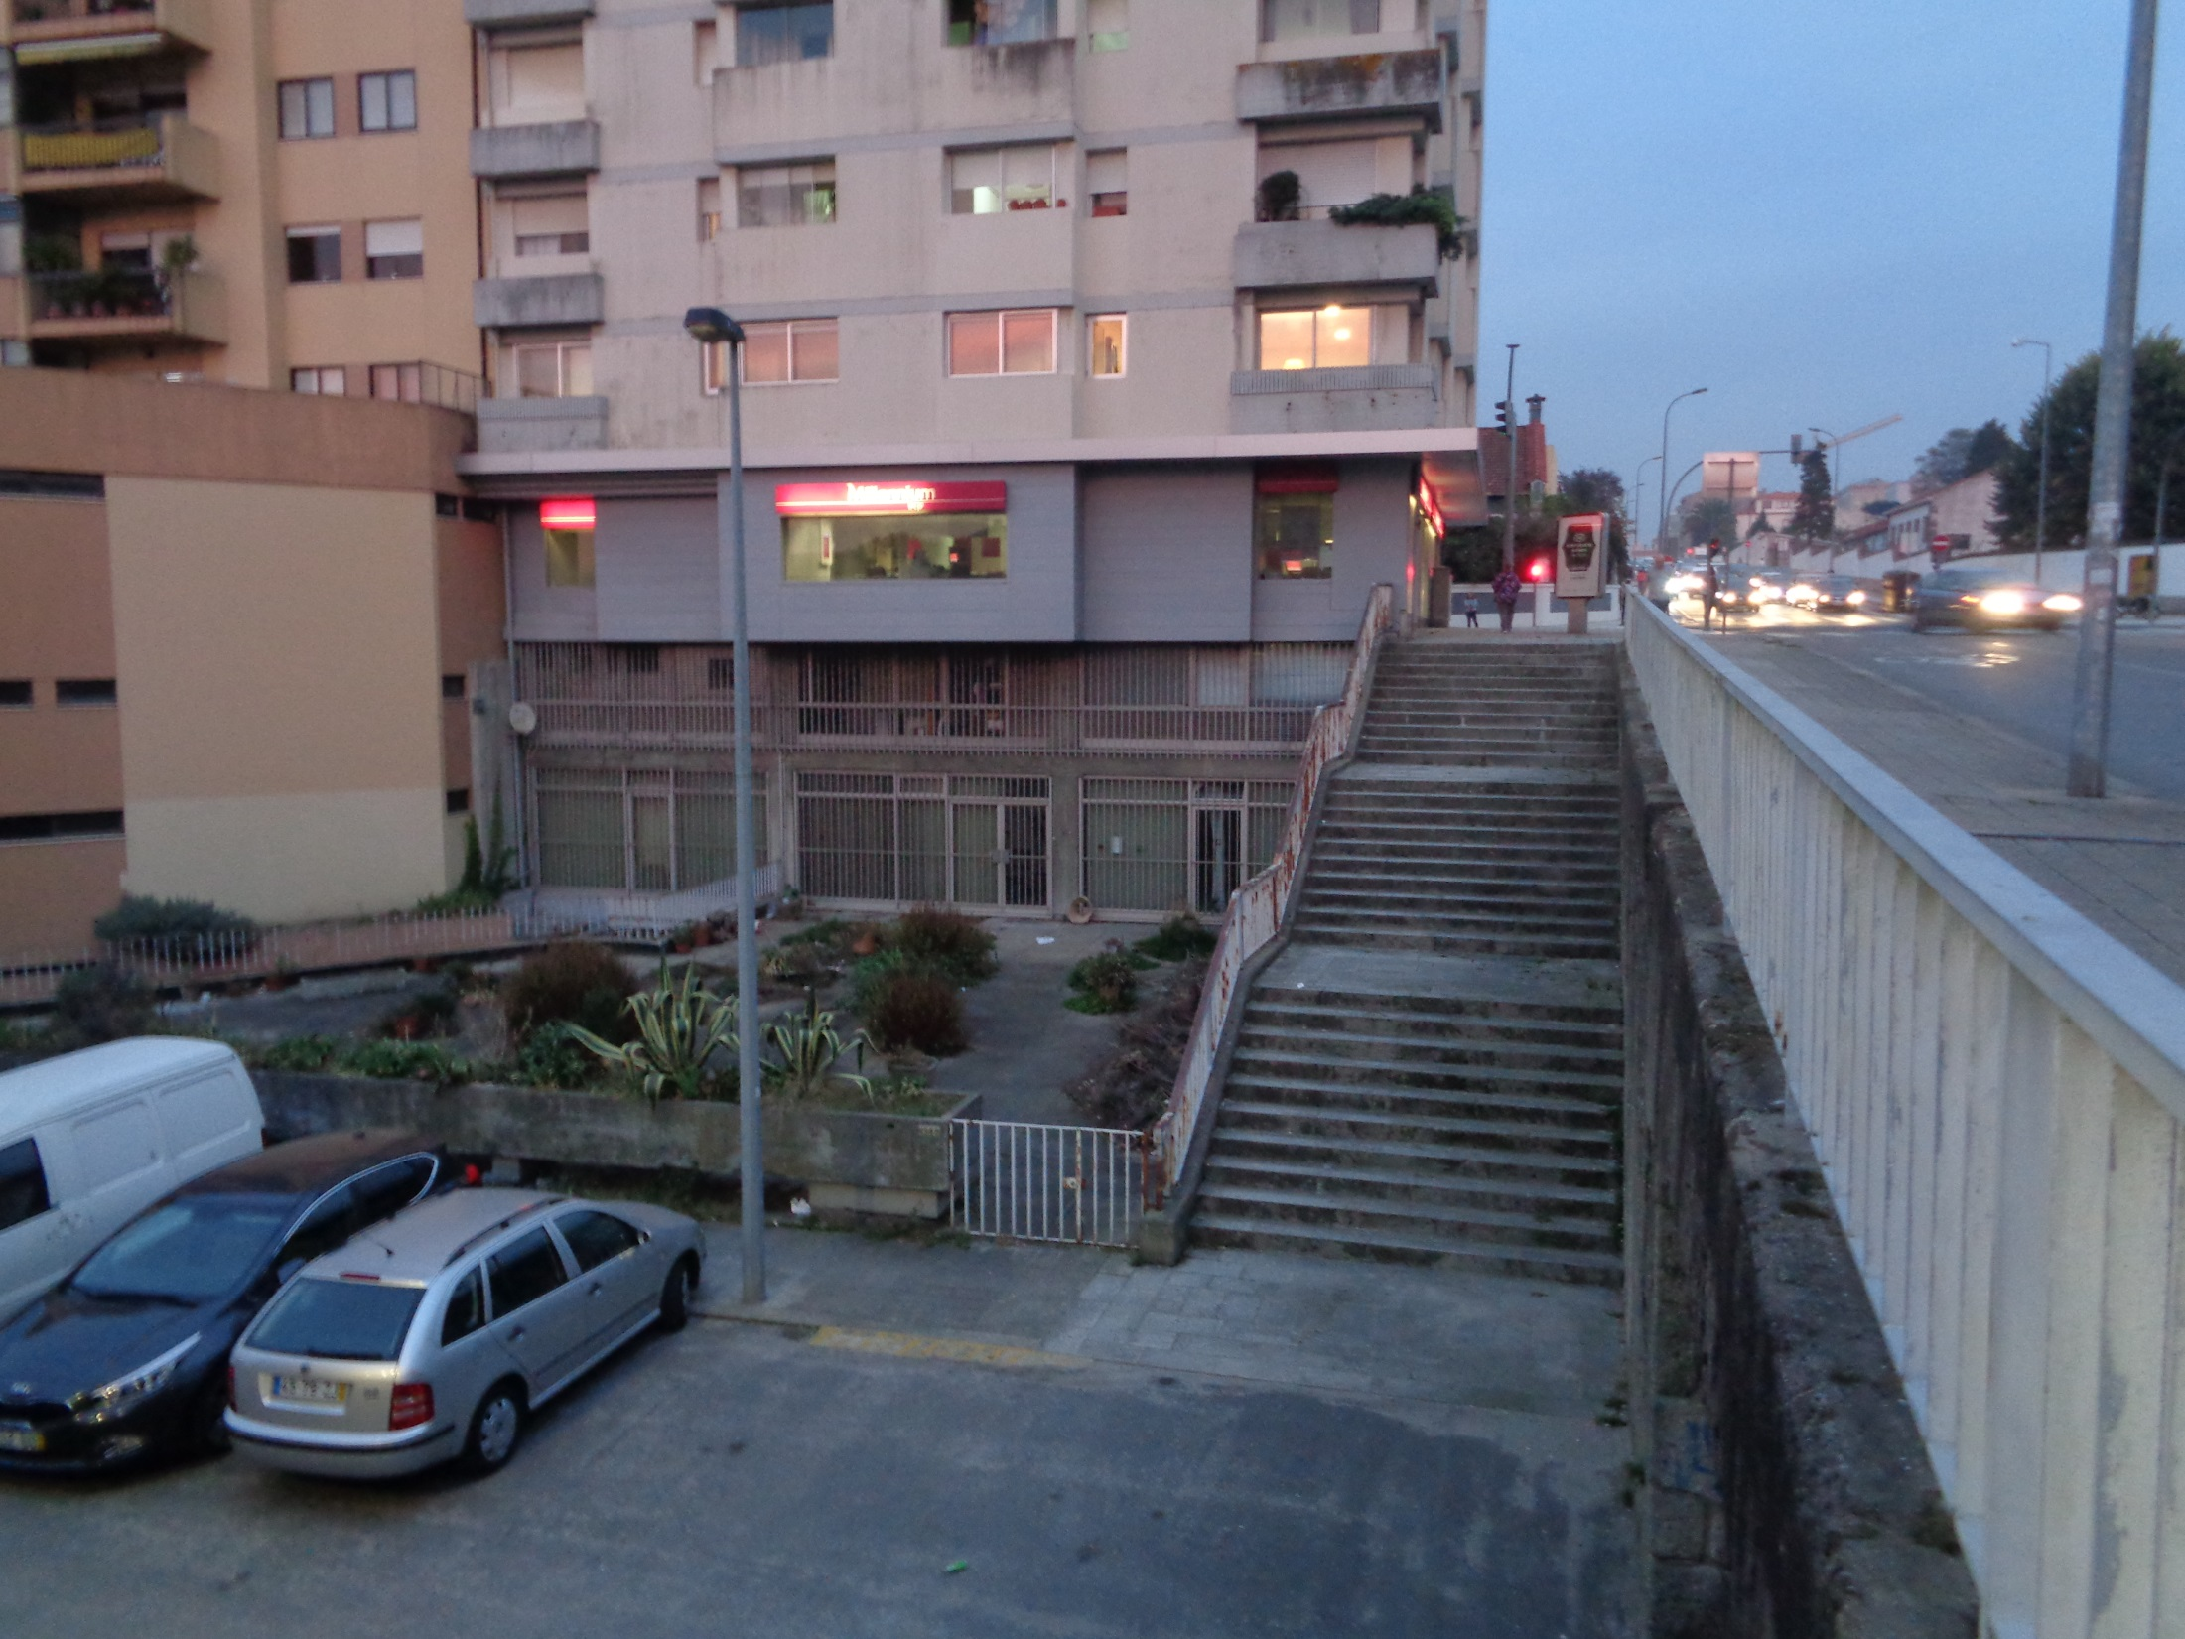

Slide 18
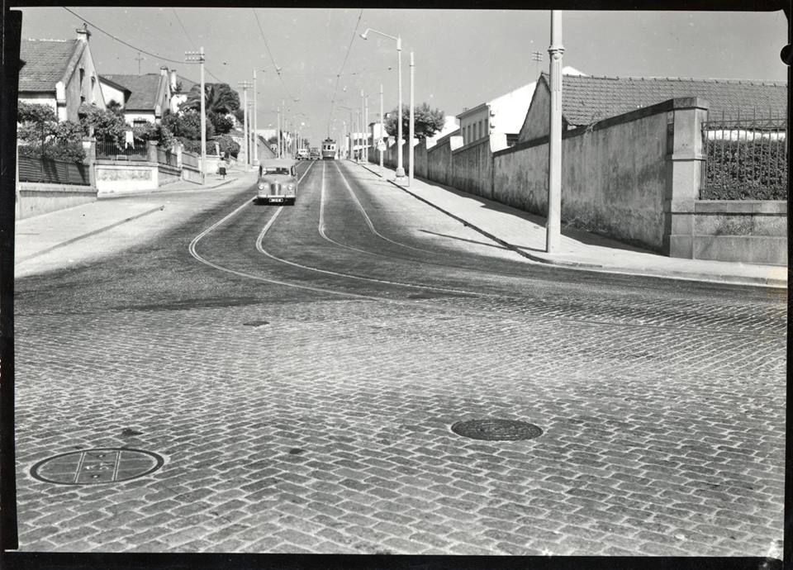
Interligação de condutas de água entre Constituição e Serpa Pinto é realizada em período noturno
21-05-2018 (Águas do Porto)

Slide 19
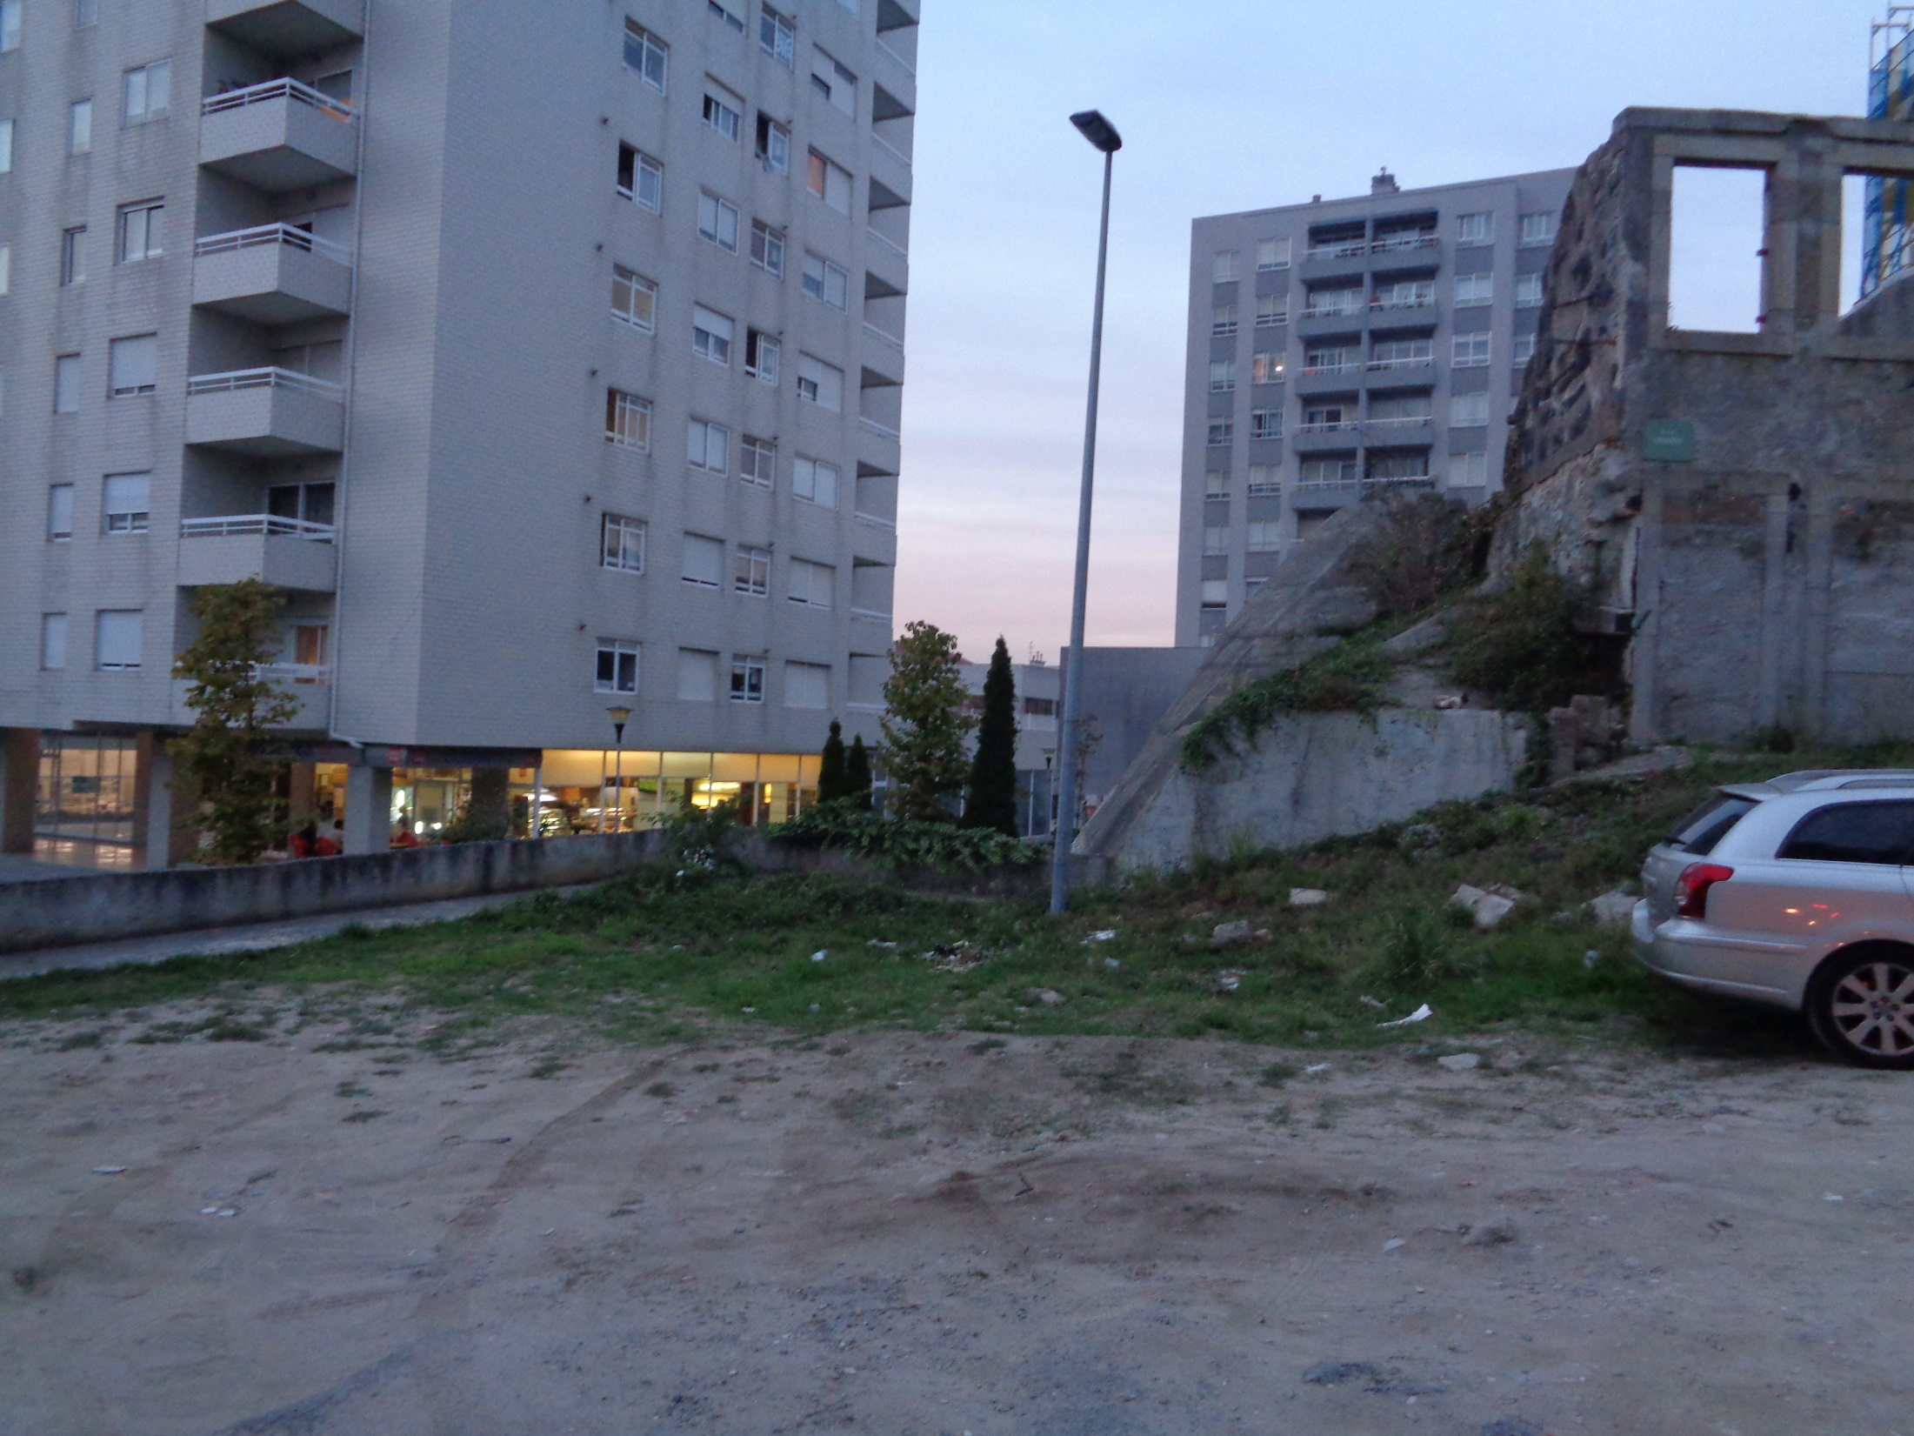

Slide 20
NOTAS PESSOAIS:
1-Um autista filho de um colega desde muito novo relaxa com mapas de todos os tipos
Em papel
2-As pessoas e os sítios
3-A casa, a escola e o Liceu

Slide 21
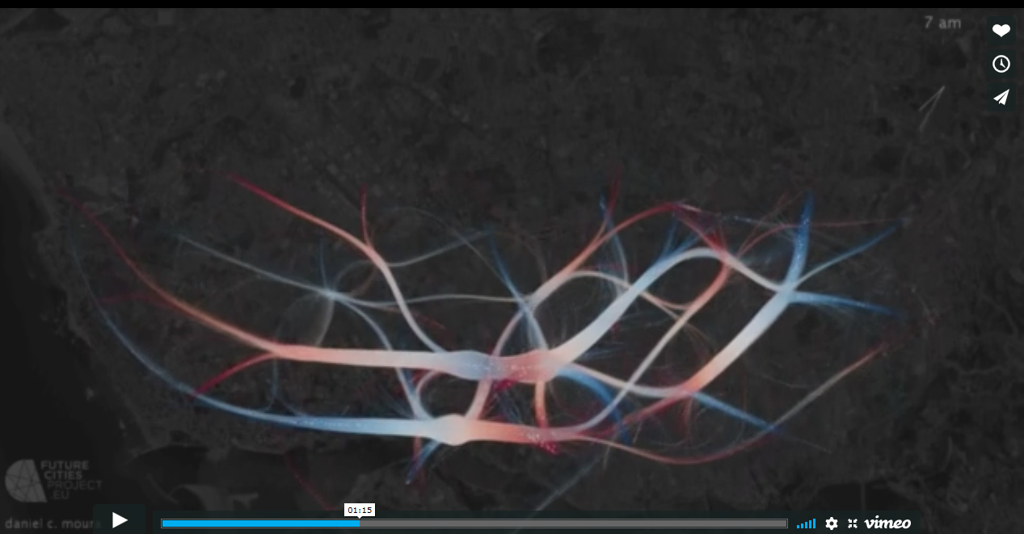
Motivação para o uso de cartas: o jogo
E meio caminho já está feito:
Carta Wi-fi Porto
https://kostadealhabaite.blogspot.com/2015/04/veja-o-porto-como-nunca-antes-o-viu.html

Slide 22
Alguma Bibliografia Consultada
[1]- Marat-Mendes, T., Mourão, J. & d’Almeida, P.B., Access to water in the Lisbon region in 1900, Water History, 2016, 8: 159.
[2]-Oliveira, Vitor, A evolução das formas urbanas de Lisboa e do Porto nos séculos XIX e XX U.Porto Edições, 2013.
[3]- Jornal Porto., Página 10, segunda resposta do director das Águas do Porto, Frederico Fernandes, Agosto 2018
[4]- Martins, A., Cartografia geotécnica subterrânea do maciço granítico de Arca D'Água (sector de Carvalhido–Burgães): implicações para o modelo geomecânico comportamental, Tese de Mestrado ISEP, 2011.
[5]- Tempelhoff, j. et all. ,Where has the water come from?, Water History,2009, pp 1–8.
[6]- Turchin,P., http://peterturchin.com/cliodynamics/

